Slide 1
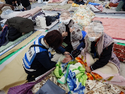
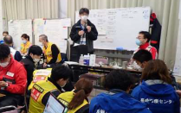
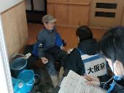
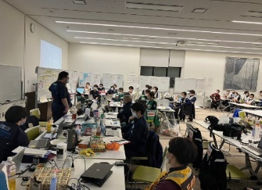
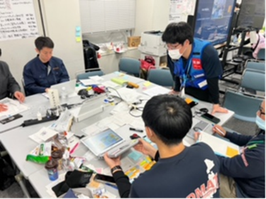
令和６年能登半島地震における被災地支援について（健康医療部関連）
能登半島地震支援班
1月1日 | ・部内の対応状況を共有開始
1月9日 | ・健康医療部能登半島地震支援班（部内各幹部職員で構成）の設置、支援班会議の開催（計9回開催） ・府内に避難された被災者の健康保険証や医療機関での窓口負担に関する相談対応を、国の通知に基づき市町村国保や後期高齢者医療に 要請
1月15日 | ・府営住宅等へ入居される被災者への医療・教育等の生活支援窓口を設置
各支援状況（3/11時点）
合計延べ約2,530名を派遣
○ DHEAT（災害時健康危機管理支援チーム）
（医師１名、保健師２名、ロジ担２名/班）：6班、延べ 約220人※
※ 延べは、堺市、寝屋川市、豊中市、吹田市の職員を含む
▷派遣期間 令和６年１月６日(土)から24日(水)まで（第１弾）
令和６年２月７日(水)から25日(日)まで（第２弾）
▷派遣場所 能登北部保健所穴水出張所 (穴水町保健センター)
▷活動内容
・穴水町保健医療福祉調整本部会議等の運営、
町災害対策本部との連携など
・保健医療福祉調整本部の移行
（DHEAT⇒石川県・穴水町）に向けた取組み
○ 公衆衛生（保健師等）チーム
(保健師２名、食品衛生/環境衛生監視員1名、業務調整員１名/班)：77班、延べ 約1400人※
※ 大阪市、堺市からは、54班派遣
延べは、東大阪市、高槻市、枚方市、寝屋川市、豊中市、八尾市
吹田市の職員も含む
大阪府チーム（中核市含む）
▷派遣期間 令和６年１月15日(月)から３月27日(水)まで
▷派遣場所 輪島市（能登北部保健所）
▷活動内容
・避難者の健康支援
・避難所の感染症対策、生活衛生の管理等の活動
・避難所への巡回訪問とともに、高齢者等の要支援者
把握及び支援のための戸別訪問も実施
避難所での支援
穴水町保健医療福祉調整本部会議
戸別訪問
○ DMAT（災害派遣医療チーム）
(医師１～２名、看護師１～２名、業務調整員１～３名/班)：37班、延べ 約810人
▷派遣期間 令和６年１月10日(水)から２月４日(日)まで
▷派遣場所 金沢以南保健医療福祉調整本部(石川県庁内)など
▷活動内容 金沢市内の臨時の医療施設での救護活動など
〇 DMATロジスティックチーム
（医師、看護師、業務調整員のうち１名） ：延べ 約120人
▷派遣期間 令和６年１月12日(金)から２月15日まで
▷活動場所 輪島市、穴水町、能登町などの
各医療圏活動拠点本部
▷活動内容 各活動拠点本部での後方支援
○ DPAT（災害派遣精神医療チーム）
(医師１名、看護師１～２名、業務調整員１～２名/班)：7班、延べ 約100人
▷活動期間 令和６年１月９日(火)から１月27日（土）まで
※大阪精神医療センター、さわ病院、阪南病院、浜寺病院を派遣
▷活動場所 石川県DPAT調整本部（石川県庁内）など ▷活動内容
・本部支援業務
連絡調整、記録、データ整理に従事 本部の現状分析と課題抽出及び
活動方針立案ができるよう支援 ・避難所等支援業務
精神科ニーズの把握、診察等
DMAT活動拠点本部
DPAT調整本部

Slide 2
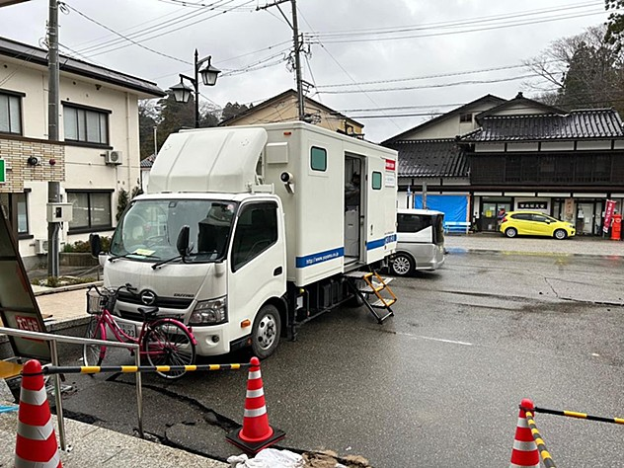
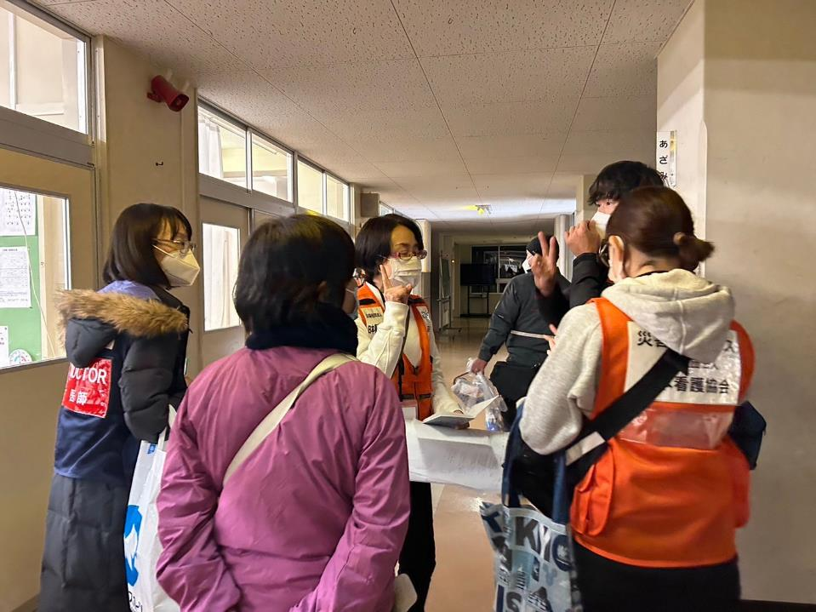
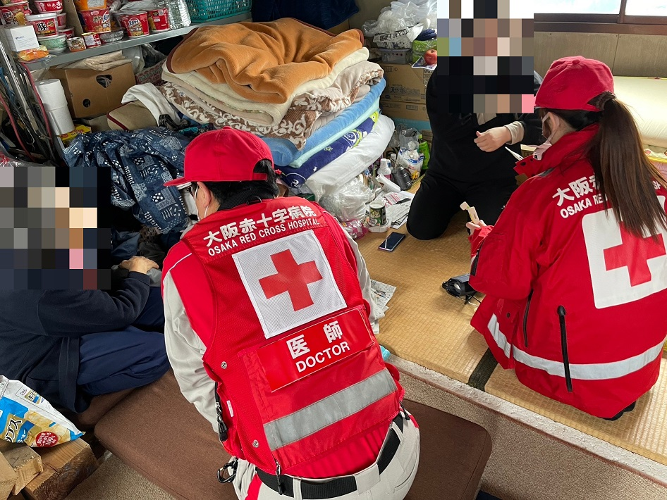
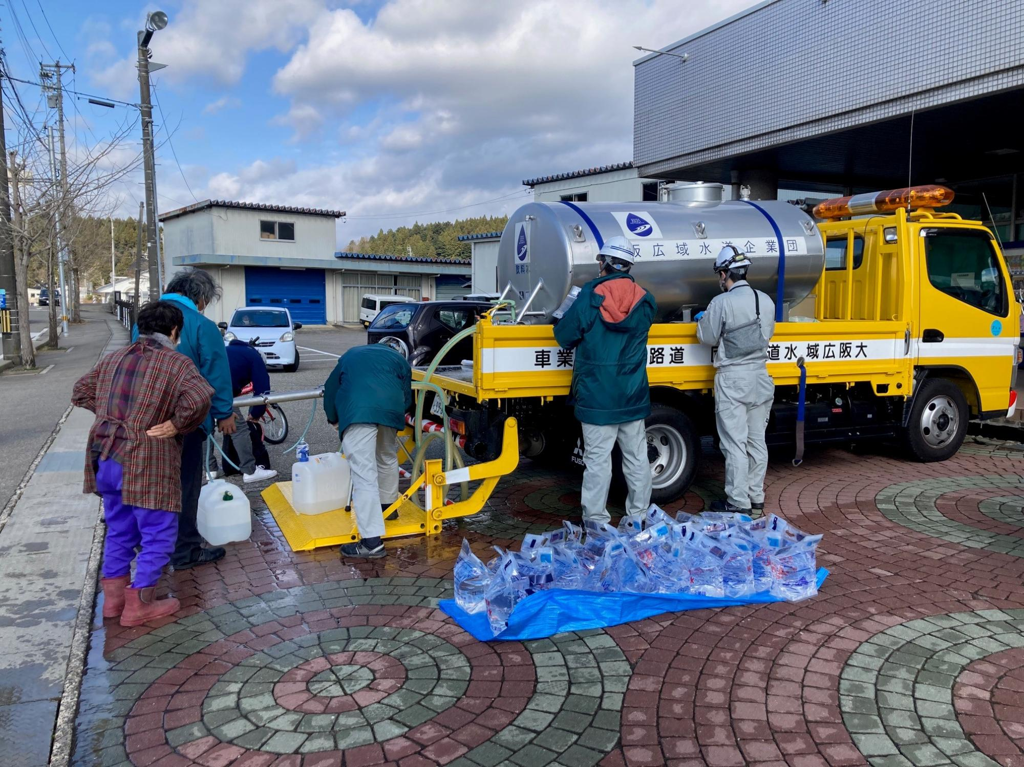
令和６年能登半島地震における被災地支援について（健康医療部関連）
団体の支援状況（3/11
時点）
大阪府医師会 | ・KISA2隊（大阪隊） 1月8日から穴水町で医療福祉支援活動開始 ・JMAT派遣 1月13日から志賀町他にて５名１チーム３日交替で活動 ※延べ約400名を派遣 ・コロナインフルコンボ検査キットを2,400キットを府から提供済
大阪府歯科医師会 | ・JDAT派遣 1月31日から2月9日まで七尾市へ計6班延べ26名を派遣 ・歯ブラシ8,000本を寄贈（府から被災地へ提供済）
大阪府薬剤師会 | ・薬剤師派遣 1月9日から2月15日まで輪島市を中心に延べ約40名を派遣 ・モバイルファーマシー（災害対策医薬品供給車両）の出動 1月18日から2月3日まで輪島市で活動
大阪府看護協会 | ・災害支援ナース派遣 1月9日から2月20日まで金沢市、輪島市、能登 町で活動 ※延べ約170名を派遣
日本赤十字社大阪府支部 | ・大阪府支部（大阪赤十字病院）より1月2日から災害医療コーディネー トチーム計４班、救護班計12班などを輪島市等へ派遣 ※延べ約640名を派遣
全日本病院協会 | ・AMAT 派遣 1月2日から11日まで大阪府内の病院から4隊活動
大阪府栄養師会 | ・派遣チームを2月1日から金沢市、七尾市等へ派遣 ※延べ42名を派遣
水道関係 | ・1月3日から日本水道協会の要請により、府内水道事業体(※)が石川県へ 給水車等を派遣（３月11日時点、給水車41台、支援車30台） ・1月10日から日本水道協会の要請により、一部事業体が応急復旧活動を 実施 ※大阪市、堺市、岸和田市、豊中市、池田市、吹田市、泉大津市、高槻市、 貝塚市、守口市、枚方市、茨木市、八尾市、泉佐野市、富田林市、寝屋川市、 河内長野市、松原市、大東市、 和泉市、柏原市、羽曳野市、門真市、摂津市、 高石市、東大阪市、交野市、大阪広域水道企業団（応急復旧は大阪市、 豊中市、池田市、吹田市、高槻市、枚方市、茨木市、八尾市、寝屋川市、箕面市、 摂津市、東大阪市）
モバイルファーマシーの活動
大阪府看護協会の活動
（出典：日本看護協会HP）
日本赤十字社の支援
給水支援

